Slide 1
Učitelji učiteljem: izbirni predmet FVZ
Ana Fon (OŠ Antona Tomaža Linharta Radovljica): Kako sem pridobila ocene?
29. 6. 2020, Ljubljana
Naložbo sofinancirata Evropska unija iz Evropskega socialnega sklada in Republika Slovenija.

Slide 2
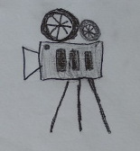
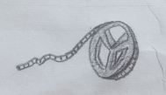
Filmska vzgoja „Kaj je film“ 1. generacije 2019/20
Kako sem pridobila ocene?
Ana Fon
OŠ A. T. Linharta Radovljica
29. junij 2020

Slide 3
ČASOVNA IN VSEBINSKA RAZPOREDITEV OCENJEVANJA ZNANJA
1. Pisno ocenjevanje znanja (ocena filma)
Ocenjujemo:
kritični ogled filma, filmsko znanje in poustvarjalnost;
razvijanje teme;
zgradbo besedila in jezikovno pravilnost.
Oceno pridobijo učenci v 1. ocenjevalnem obdobju.

Slide 4
2. Ustno ocenjevanje znanja (predstavitev teme s pomočjo plakata ali PPT predstavitve)
Ocenjujemo:
zbiranje, urejanje, uvrščanje podatkov in slikovnega gradiva;
poznavanje in razumevanje teme, pojmov;
estetiko in oblikovnost, pravopisno ustreznost;
predstavitev.
Oceno pridobijo učenci v 1. ali 2. ocenjevalnem obdobju.

Slide 5
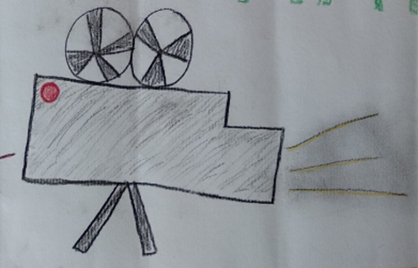
3. Drugo ocenjevanje znanja (izdelava kratkega animiranega filma)
Ocenjujemo:
scenarij;
tehnično kakovost;
izvirnost, všečnost in sporočilnost filma.
Oceno pridobijo učenci v 2. ocenjevalnem obdobju.

Slide 6
1. Pisno ocenjevanje znanja (ocena filma)
Predpriprava na ogled filma (npr. „Kickbokserka“, 2018)
Ogled spletnih strani s podatki o filmu (npr. Kinodvor);
ogled predfilma;
kratek pogovor o filmu, kakšna so pričakovanja učencev, kako dobro poznajo npr. kickboks, ali so si že kdaj prej ogledali kakšen nizozemski film ipd.;
predstavitev kriterijev ocenjevanja;
kratka predstavitev vprašanj, s katerimi si bodo pomagali, ko bodo pisali oceno filma:

Slide 7
Primeri vprašanj za film „Kickbokserka“, 2018:
Zakaj se v Bo nabira toliko jeze?
Kakšen odnos imata starša z otrokoma?
Kdaj Bo spozna, da bi se rada ukvarjala s kickboksom, kateri je ta ključni trenutek?
Kakšne sanje ima šestnajstletni Dani?
Kdaj je prijateljstvo med Bo in Joy na kocki?
Kakšna je vloga prijateljice in sošolke Eme v filmu?
Kakšen moto bi lahko nosil film?

Slide 8
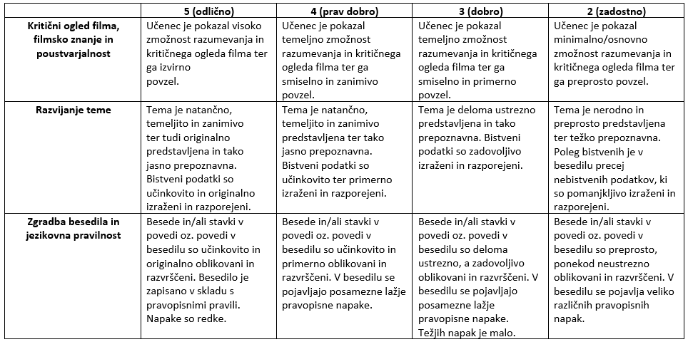
Merila in kriteriji za ocenjevanje pisne naloge – ocena filma

Slide 9
Izseki iz ocen učencev za film „Kickbokserka“, 2018
odl 5:
V Bo se nabira veliko jeze, ki je ne zna dobro obvladovati.
V filmu lepo in resnično pokaže občutke otroka ob nenehnem prepiranju staršev in stresu zaradi ločitve.
Film podira stereotipe, odlično ponazori čustva, občutke, odnose, pomaga pri premagovanju jeze, zbližuje in povezuje, zato ga priporočam vsem najstnikom in njihovim staršem.

Slide 10
pdb 4/db 3:
Spoznala je tudi prijateljico Joy, ki je moja najljubša oseba v filmu, saj je bila prijazna in je Bo pomagala v težavah. Ena od Bojinih težav je tudi njen brat Dani, na katerega mora paziti, saj ima sladkorno bolezen.
Film bi priporočal tako prijateljem kot staršem, zato da bi imeli pogled na življenje drugih otrok, probleme z jezo…

Slide 11
zd 2:
Meni se je film zdel odličen, saj je imel zelo dobro vsebino in je imel tudi dober zaplet, potem pa dober konec.
Ni mi bilo všeč, da je bilo preveč žalostnih trenutkov ter da sta se njena starša prepirala ravno, ko je bila Bo zraven.
Filem je zame 4 od 5 zvezdic saj ima tudi nekatere slabosti.

Slide 12
2. Ustno ocenjevanje znanja (predstavitev teme s pomočjo plakata ali PPT predstavitve)
Predstavitev tem, ki so na voljo za učence:
- filmski žanri,
- filmski poklici;
razdelitev referatov (samostojno ali v paru);
določitev datumov za predstavitev;
predstavitev kriterijev.

Slide 13
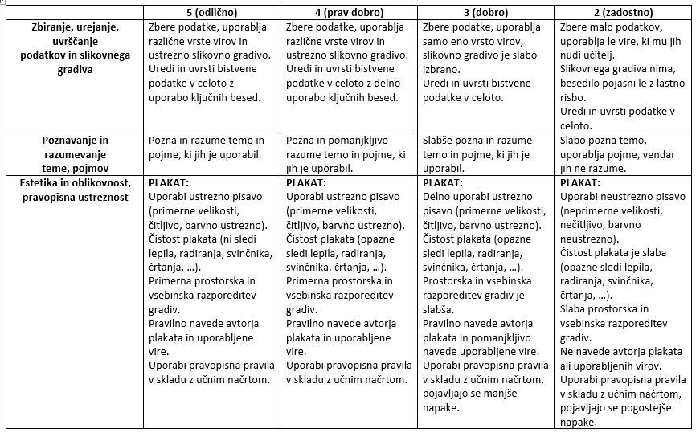
Merila in kriteriji za ocenjevanje predstavitve teme s plakatom/ ppt

Slide 14
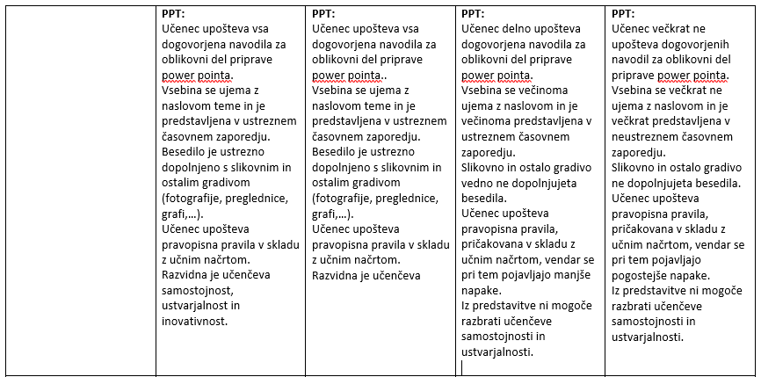

Slide 16
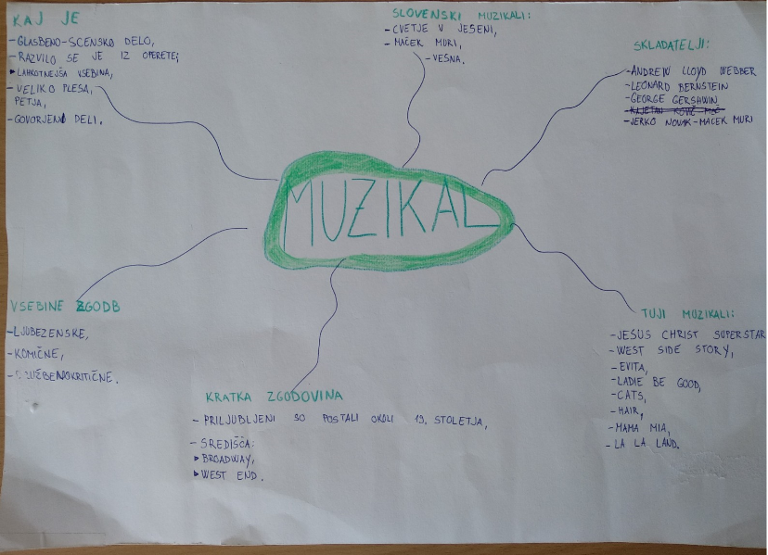
Primera plakatov

Slide 17
Primer PPT-predstavitve
Filmski poklic:
scenarist

Slide 18
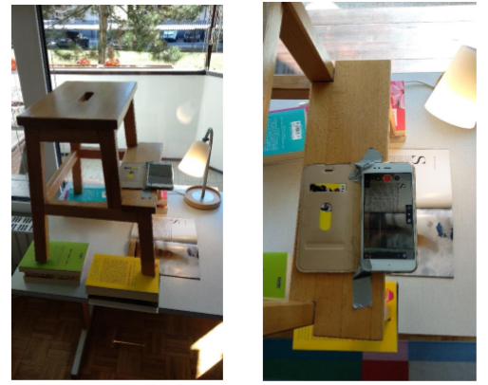
3. Drugo ocenjevanje znanja (izdelava kratkega animiranega filma)
Teorija;
ogled filma o izdelavi animacije;
določitev skupin;
pisanje scenarija in zgodborisa;
namestitev aplikacije in snemanje;
skupen ogled animacij in
ocenjevanje.
Kriteriji:
upoštevanje lastnega scenarija;
sledenje zgodborisu;
časovna omejitev (min. 20 s, max. 60 s);
upoštevanje izbrane tehnike.

Slide 19
Dodatne možnosti ocenjevanja
Učenci preberejo strokovni članek in naredijo povzetek oz. predstavitev;
napišejo samo scenarij za kratek film ali animacijo;
izdelajo lutke, ki bi jih lahko uporabili pri snemanju stop-motion animacije;
v lokalnem kinu izvedejo intervjuje z gosti na premieri slovenskega filma;
v lokalnem kinu izvedejo intervjuje z obiskovalci kina;
v lokalnem kinu pripravijo razstavo plakatov, povezanih s filmsko tematiko;
napišejo oceno filma za lokalni časopis
…in še iščemo nove ideje…

Slide 20
Viri:
„123“ clipart: http://clipart-library.com/clipart/123643.htm (23. 6. 2020)
Fotografije: osebni arhiv
Merila in kriteriji za ocenjevanje pisne naloge – ocena filma: Prirejeno po OŠ Ankaran, Kriteriji ocenjevanja znanja slovenščina 6. – 9. razred, poustvarjalno besedilo - spis (Nada Đukič in Marjetka Gal – Babič; spletna stran šole, oktober 2019)
Merila in kriteriji za ocenjevanje predstavitve teme s plakatom/ ppt: OŠ Miroslava Vilharja Postojna, aktiv učiteljev 6. – 9. razreda (spletna stran šole, oktober 2019)
„Iščemo“ clipart: https://www.123rf.com/clipart-vector/searching.html?sti=ntitiz2zmgyrk47qds|&mediapopup=97521151 (23. 6. 2020)

